Slide 1




ỦY BAN NHÂN DÂN QUẬN LONG BIÊN
TRUỜNG MẦM NON GIANG BIÊN
Đề tài : Dạy trẻ kỹ năng biết cảm ơn - xin lỗi
Đối tượng: 4-5 tuổi
Thời gian: 25-30 phút
Giáo viên: Nguyễn Thị Thường
Nguyễn Minh Yến

Slide 2


1. ỔN ĐỊNH TỔ CHỨC
BÀI HÁT “Con chim vành khuyên”

Slide 3

2. NỘI DUNG CHÍNH
Dạy trẻ cách cảm ơn, xin lỗi

Slide 4
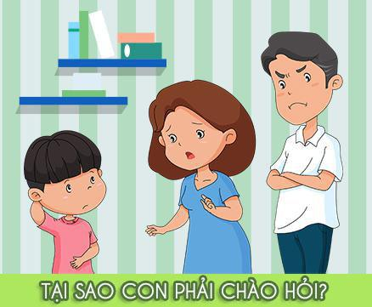
Theo bé tại sao lại phải lễ phép chào hỏi người lớn?

Slide 5

Mời các bé cùng xem câu chuyện
“Bài học đầu tiên của Gấu con”

Slide 6


Slide 7
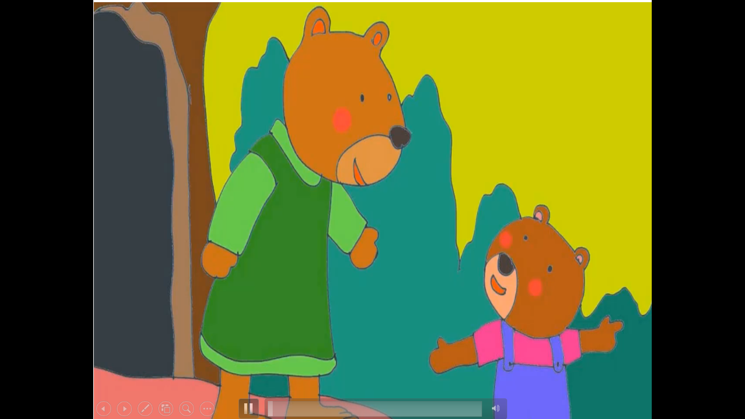
Khi muốn vào rừng chơi cùng các bạn, Gấu con đã làm gì? Xin phép mẹ trước khi đi chơi cho thấy Gấu con là bạn Gấu như thế nào?

Slide 8
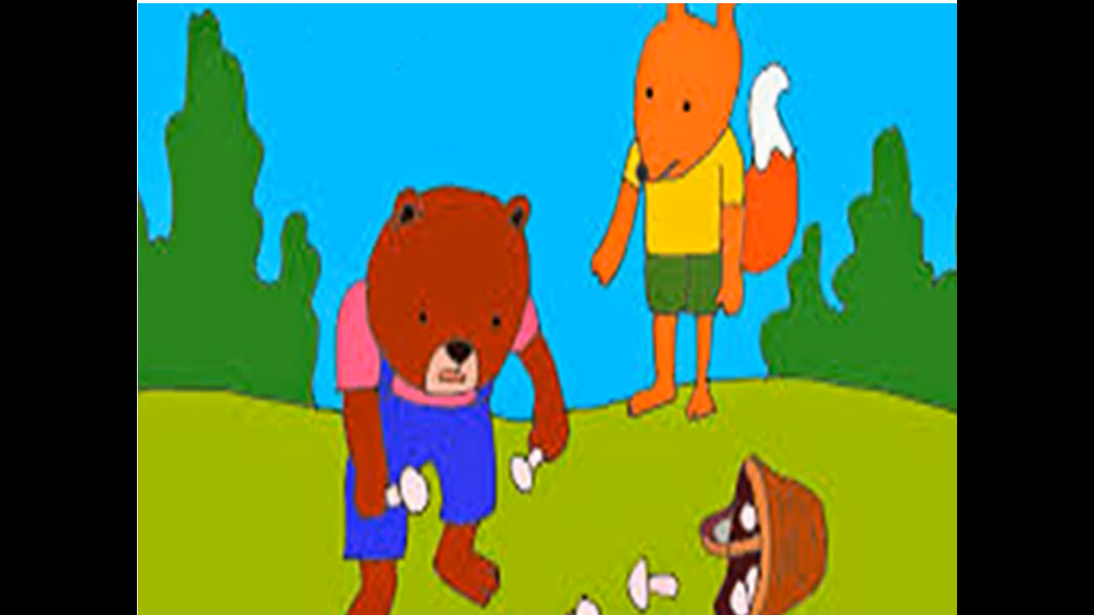
Gấu con không may làm rơi giỏ nấm của bạn Sóc, Gấu con đã điều gì với bạn Sóc? Gấu con nói như vậy có đúng không?

Slide 9
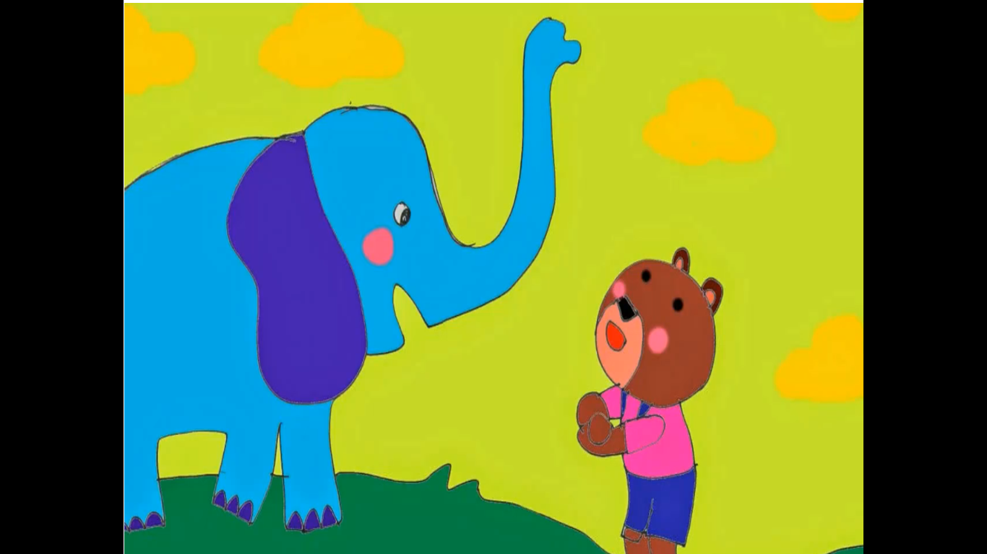
Khi được bác Voi cứu ra khỏi hố sâu, Gấu con nói như thế nào với bác Voi? Bạn Gấu con nói như thế có đúng không?

Slide 10

Theo các con, khi nào chúng ta cần nói lời xin lỗi và khi nào chúng ta cần nói lời cảm ơn?

Slide 11

Giáo dục: Lời cảm ơn và xin lỗi là vô cùng quan trọng trong cuộc sống của chúng ta. Khi các con biết lễ phép, nói lời cảm ơn và xin lỗi đúng lúc sẽ khiến mọi người càng yêu quý và giúp đỡ các con nhiều hơn. Nói lời cảm ơn khi được giúp đỡ hay lời xin lỗi vì các con làm sai điều gì thì đó là những hành động tốt đẹp và dũng cảm đấy. Vì thế chúng mình hãy cùng nhau học lễ phép, học nói lời cảm ơn và xin lỗi nhé!

Slide 12

Trò chơi vui nhộn
Mời các bé cùng đến với trò chơi “Giải câu đố”
Cách chơi như sau: Bạn Gấu con sẽ ra những câu đố và nhiệm vụ của các bé là hãy bấm chọn vào đáp án các con cho là đúng nhé!

Slide 13

Bạn Gấu con muốn tìm hình ảnh “lễ phép”. Các bé hãy bấm chọn đáp án đúng nào

Slide 14


Bạn Gấu con muốn tìm hình ảnh “Nói lời cảm ơn”. Mời các bé chọn đáp án đúng

Slide 15
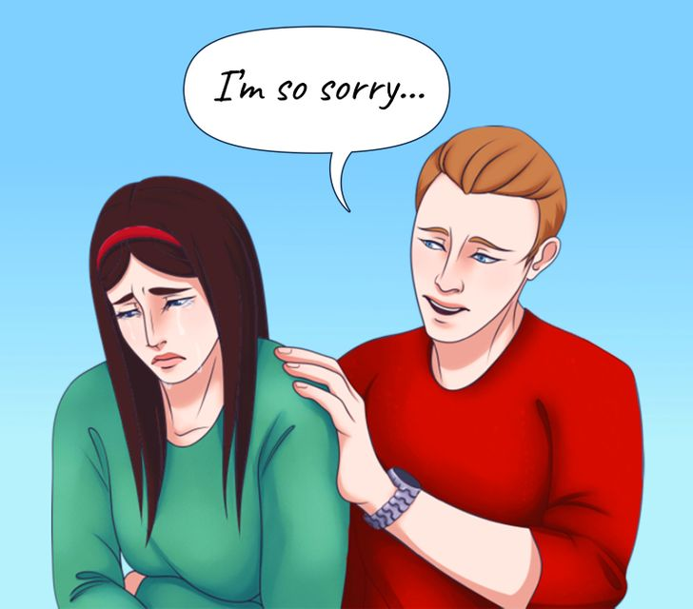
Bạn Gấu con muốn tìm hình ảnh “Nói lời xin lỗi”. Bé hãy chọn đáp án đúng nhé

Slide 16

KẾT THÚC

